Slide 1
★
BookReview
독자 리뷰 기반 도서 탐색 플랫폼
2503110169 박종인

Slide 2
01 OVERVIEW
프로젝트 개요
“독자가 남긴 실제 리뷰”로 책을 고르는 도서 리뷰 · 탐색 플랫폼
벤치마킹: 다나와
온라인 도서 3사의 리뷰 크롤링 전처리 데이터를 사용하여 도서 검색 · 평점/리뷰 순위 · 상세 통계(별점 분포)를 제공하는 사이트. 얼굴 인식 로그인과 카카오 로그 지원한다. 얼굴 로그인 사용모델:tensorflow의 face-api.js라이브러리.

Slide 3
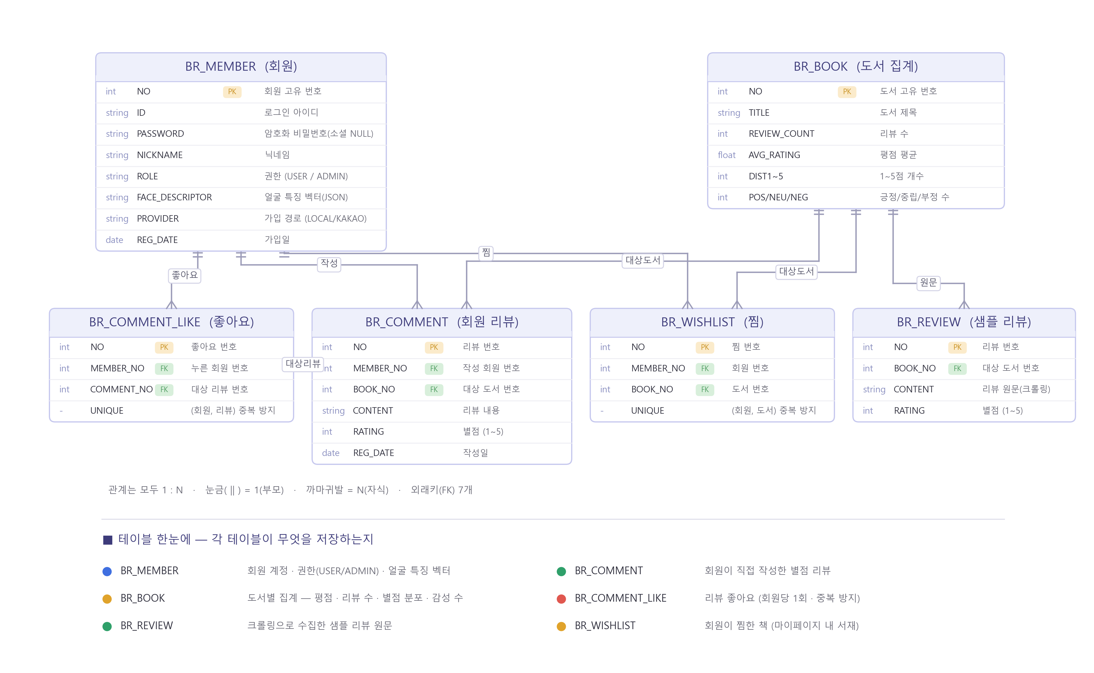
ERD · ENTITY RELATIONSHIP
ERD — 전체 테이블 관계도

Slide 4
ROLES · PERMISSIONS
사용자 권한별 기능 — 비회원 · 회원 · 관리자
세션 기반 인증 · ROLE 컬럼으로 일반 회원과 관리자(ADMIN)를 구분한다.
🌐 비회원 (Guest)
👤 회원 (User)
🛡 관리자 (Admin)
로그인 없이 열람만
비회원 기능 + 활동
회원 기능 + 운영
• 도서 검색 (제목 일부)
• 평점 순위 · 리뷰 순위 보기
• 도서 상세 — 평점 분포·감성·샘플 리뷰
— 리뷰 작성·찜·좋아요 불가
• 회원가입 · 로그인 / 카카오 로그인
• 얼굴 등록 · 얼굴 로그인
• 별점 리뷰 작성 · 삭제(본인)
• 리뷰 좋아요(토글) · 찜하기
• 마이페이지 — 내 리뷰·좋아요·찜·탈퇴
• 관리자 대시보드 — 회원 수·도서 수
• 전체 회원 목록 조회
• 도서 표지 이미지 경로 관리·수정

Slide 5
LOGIN · AUTHENTICATION
로그인 — 3가지 방식
세션 기반 인증. 카카오 소셜 로그인과 얼굴 인식 로그인까지 지원한다.
🔑 아이디 · 비밀번호
💬 카카오 로그인
😊 얼굴 인식 로그인
기본 로그인
소셜 로그인
face-api.js 라이브러리 기반 로그인
• 회원가입(아이디/비밀번호/닉네임)
• 최초 로그인 시 자동 회원가입
• 비밀번호 없이 소셜 인증
• 카메라로 얼굴 등록·로그인
• 128차원 얼굴 특징 추출

Slide 6
SCOPE · DONE vs TODO
구현한 기능 · 아쉬운 점(미구현)
✅ 구현 완료 (한 것)
⚠ 미구현 · 아쉬운 점 (못한 것)
• 도서 검색 · 평점/리뷰 순위 · 도서 상세
• 평점 + 별점 분포 시각화
• 회원가입 · 얼굴 등록/얼굴 로그인 · 카카오 로그인
• 별점 리뷰 · 좋아요 · 찜 · 마이페이지
• 관리자 대시보드 · 회원관리 · 표지관리
• 관리자 기능 한정 — 회원 강제탈퇴·리뷰 신고/삭제 없음
• 전처리 데이터 모두 사용 못함
• 실시간 크롤링 파이프라인 미연동 (정적 데이터)
• 카테고리별 책 구별 미구현(전처리 단계에서 카테고리 삭제)
• 상세 별점 검색 불가능(1점을 찾고싶을때 1점짜리만 선택해서 볼 수있는기능 미구현)
•카카오 로그인 탈퇴 미구현

